Slide 1
ПРЕЗЕНТАЦИЯ
«КНИГА О БЕРЁЗКЕ»
Выполнила воспитатель высшей квалификационной категории
Горынина И. П.
МБДОУ д/с общеразвивающего вида
№ 12 «Петрушка»
с. Горы
Озёрский район
Московская область

Slide 2
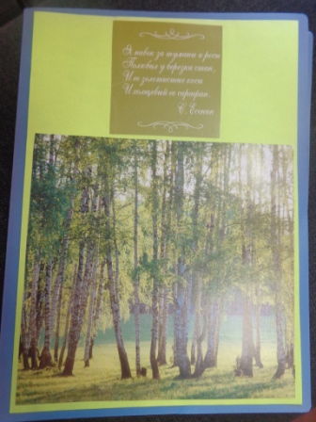
В презентации отражены материалы, собранные в рамках проекта по экологическому воспитанию дошкольников «Русская берёза».
Начинается «Книга о берёзке» с живописных изображений берез. Каждое изображение сопровождается патриотическим стихотворением, посвященном Родине или воспевающем берёзку.

Slide 3
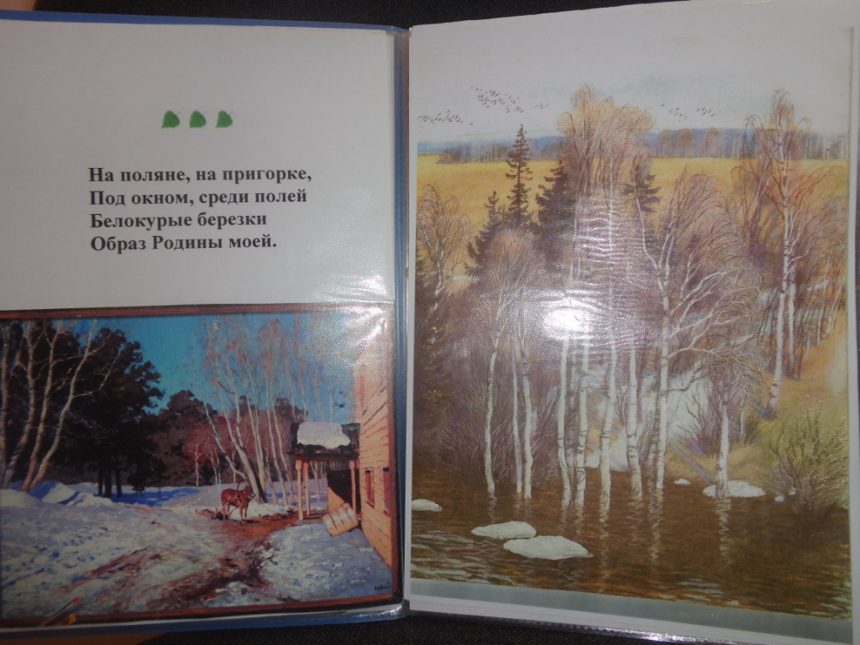

Slide 4
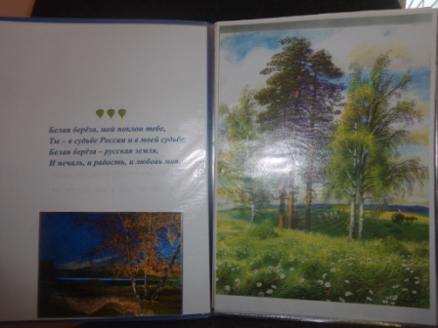

Slide 5
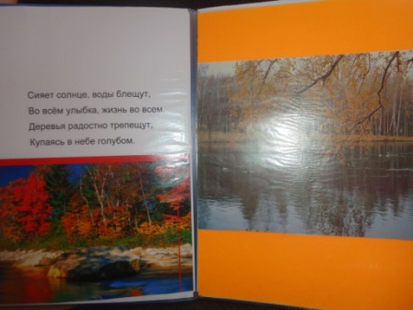

Slide 6
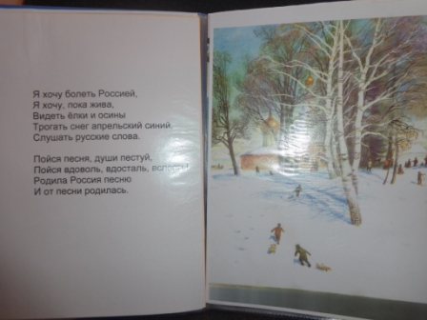

Slide 7
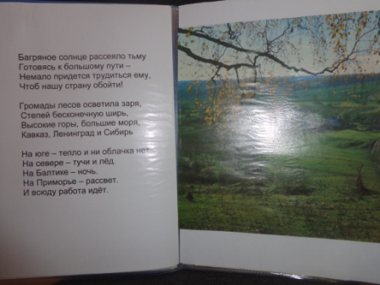

Slide 8
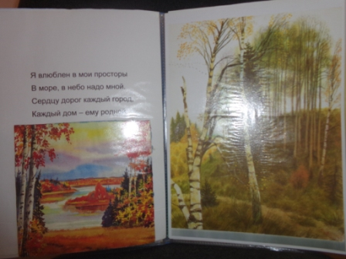

Slide 9
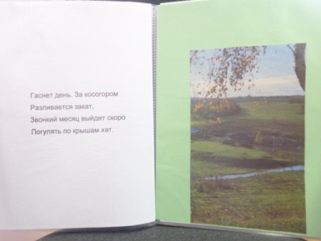

Slide 10
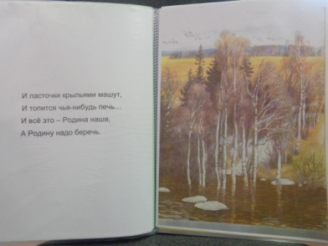

Slide 11
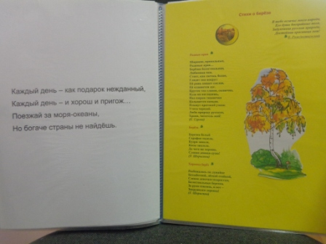

Slide 12
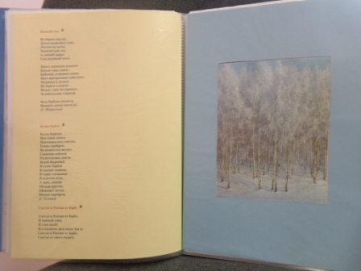

Slide 13
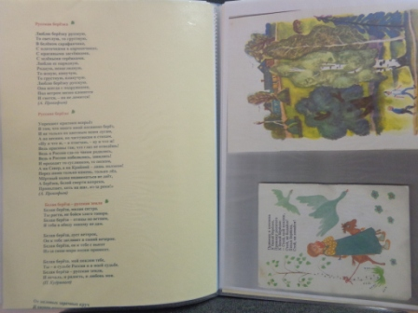

Slide 14
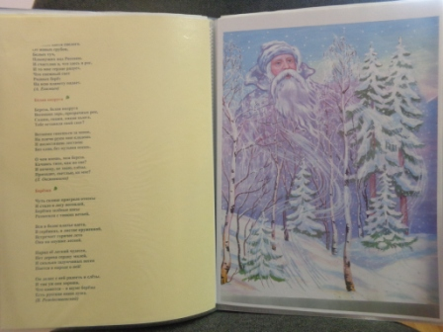

Slide 15
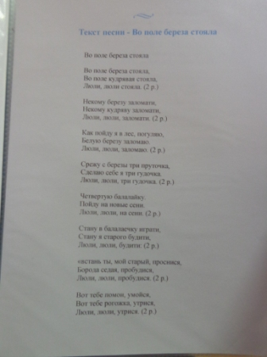
Следующие главы «Книги о берёзке» включают песни о березке, загадки, считалки, скороговорки, потешки и физкультминутку, адаптированную для тематического занятия.

Slide 16
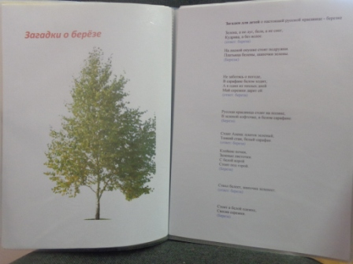

Slide 17
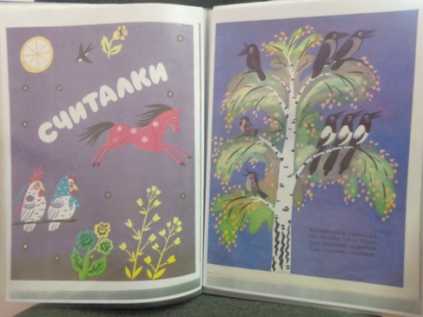

Slide 18
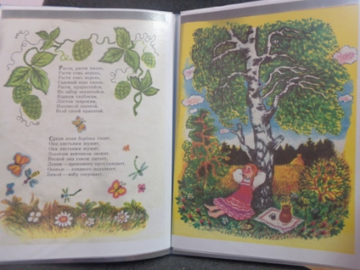

Slide 19
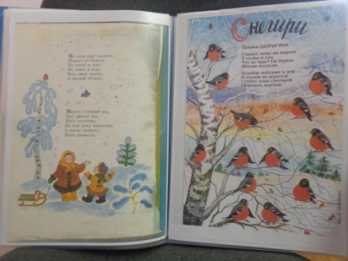

Slide 20
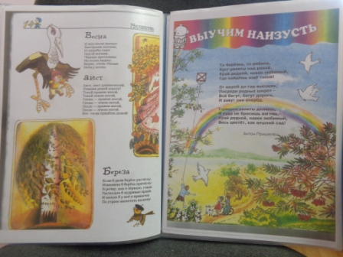

Slide 21
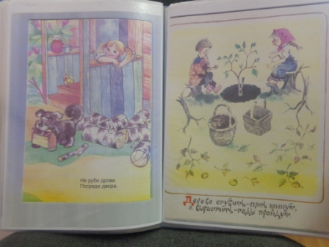

Slide 22
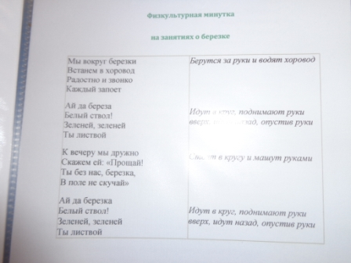

Slide 23
Одной из направлений совместной работы с детьми и родителями в рамках проекта «Русская берёза» было составление творческих рассказов «Сказка о березе» и выполнение рисунков березки.
Дети вместе с родителями придумали много интересных сказок и нарисовали отличные иллюстрации.
После зачитывания и обсуждения сказок в группе и выставки рисунков, все они пополнили конечные главы «Книги о берёзке»

Slide 24
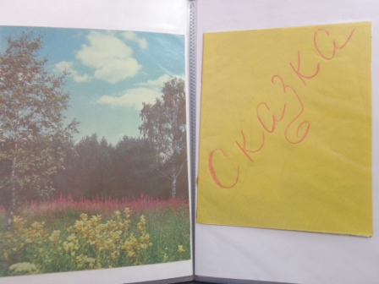

Slide 25
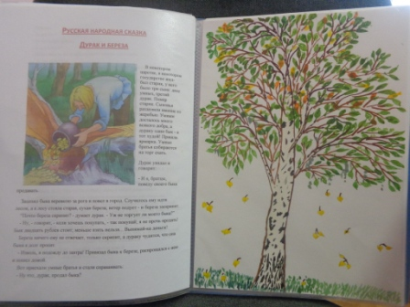

Slide 26
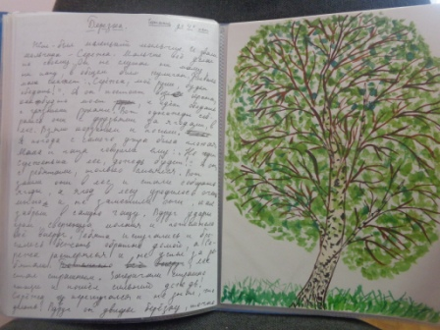

Slide 27
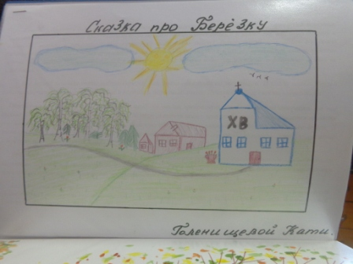

Slide 28
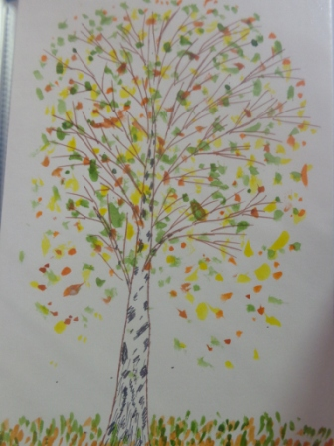

Slide 29
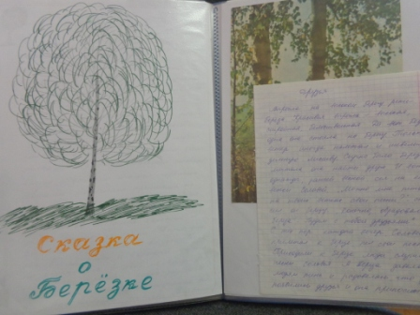

Slide 30
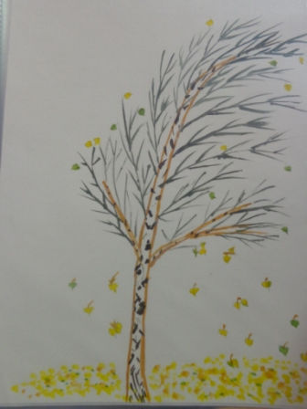

Slide 31
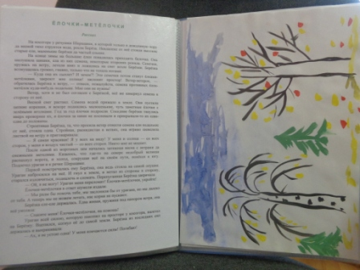

Slide 32
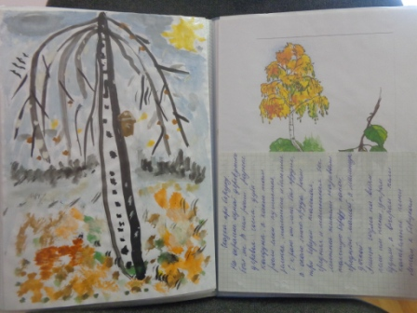

Slide 33
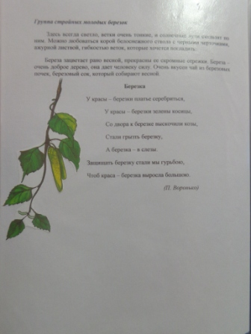

Slide 34
Благодарю за внимание!
Желаю творческих успехов в вашей работе с детьми!

